Slide 1
Heap

Slide 2
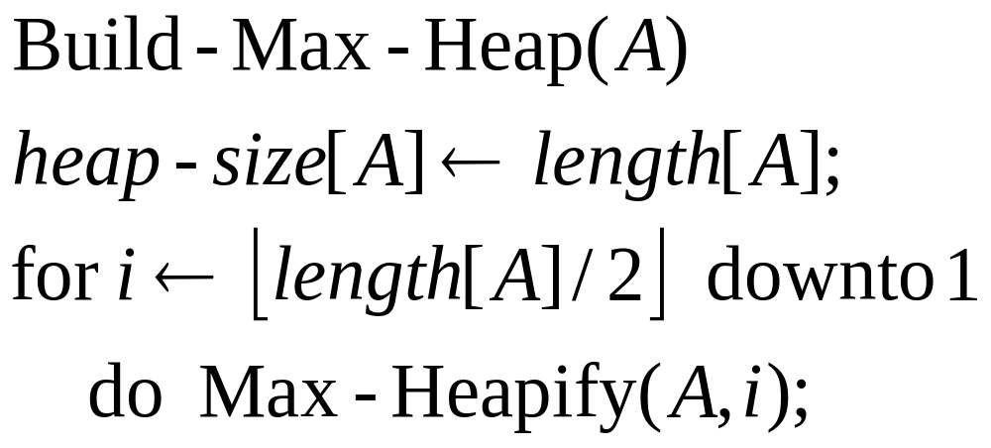
Building a Heap
e.g., 4, 1, 3, 2, 16, 9, 10, 14, 8, 7.

Slide 3
0. 주어진 프로그램은 배열에 원소가 있을때 히프를 구성하는 프로그램이다. 프로그램을 테스트해보라.
공백 최대 히프에 원소 4, 5, 6, 3, 2, 1, 7을 삽입하라.
이 히프에서 3개의 원소를 삭제하라.
완전 이진 트리에 원소가 {0. 4, 1, 3, 2, 16, 9, 10, 14, 8, 7}이 들어있다. 이 최대 히프로 만들어라.
모든 노드를 하나씩 제거한 결과를 출력하라. 이 결과를 히프 정렬이라 한다.

